Slide 1
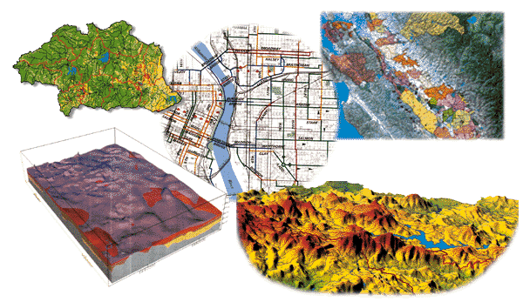
Kartografie pro geografy
5. přednáška 15.11.2018
Přednášející Ing. Václav Šafář,Ph.D.
podzim 2018

Slide 2
Popis map, geografické názvosloví a vytváření cizích jmen, písmo na mapách, kartografická generalizace, generalizační metody
Popis map
Geografické názvosloví a vytváření cizích jmen
Písmo na mapách
Kartografická generalizace
Generalizační metody

Slide 3
Popis map sestává z:
Geografické názvosloví (popisy geografických prvků – sídla, vodstvo, horopis, ohodnocení vrstevnic, kóty, kilometráž, hodnoty u grafů...)
Vysvětlivky (legenda, význam zkratek...)
Mimorámové údaje (souřadnicové sítě...)
Samostatná textová část (rejstříky, seznamy, tabulky, doprovodné texty...)
Obecná označení a zkratky
Popis map
Geografické názvosloví a vytváření cizích jmen
Písmo na mapách
Kartografická generalizace
Generalizační metody
Notes:
Obecně lze prohlásit, že na mapě lze uvést jenom tolik popisu mapy, kolik je únosné z hlediska čitelnosti (náplně/ grafické zátěže) mapy, popisná složka mapy musí být autentická a jazykově správná a musí vycházet ze standardizovaného názvosloví, bez popisu by byla mapa „němá“, „slepá“

Slide 4
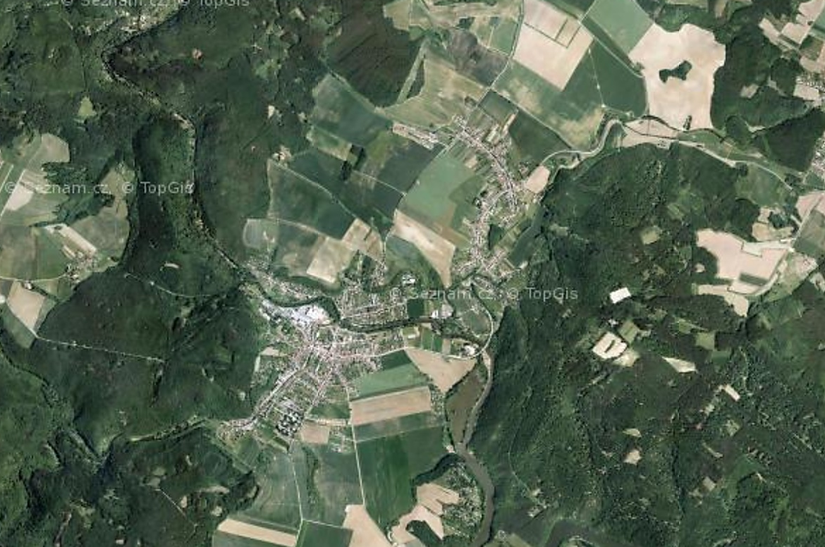
Popis map
Geografické názvosloví a vytváření cizích jmen
Písmo na mapách
Kartografická generalizace
Generalizační metody
Notes:
Obecně lze prohlásit, že na mapě lze uvést jenom tolik popisu mapy, kolik je únosné z hlediska čitelnosti (náplně/ grafické zátěže) mapy, popisná složka mapy musí být autentická a jazykově správná a musí vycházet ze standardizovaného názvosloví, bez popisu by byla mapa „němá“, „slepá“

Slide 5
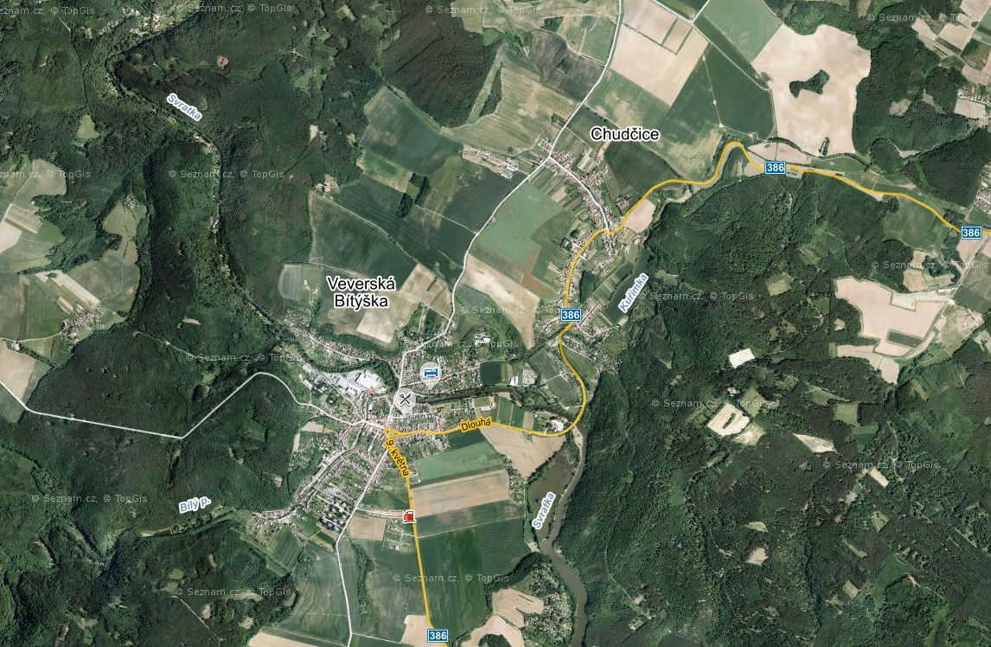
Popis map
Geografické názvosloví a vytváření cizích jmen
Písmo na mapách
Kartografická generalizace
Generalizační metody
Notes:
Obecně lze prohlásit, že na mapě lze uvést jenom tolik popisu mapy, kolik je únosné z hlediska čitelnosti (náplně/ grafické zátěže) mapy, popisná složka mapy musí být autentická a jazykově správná a musí vycházet ze standardizovaného názvosloví, bez popisu by byla mapa „němá“, „slepá“

Slide 6
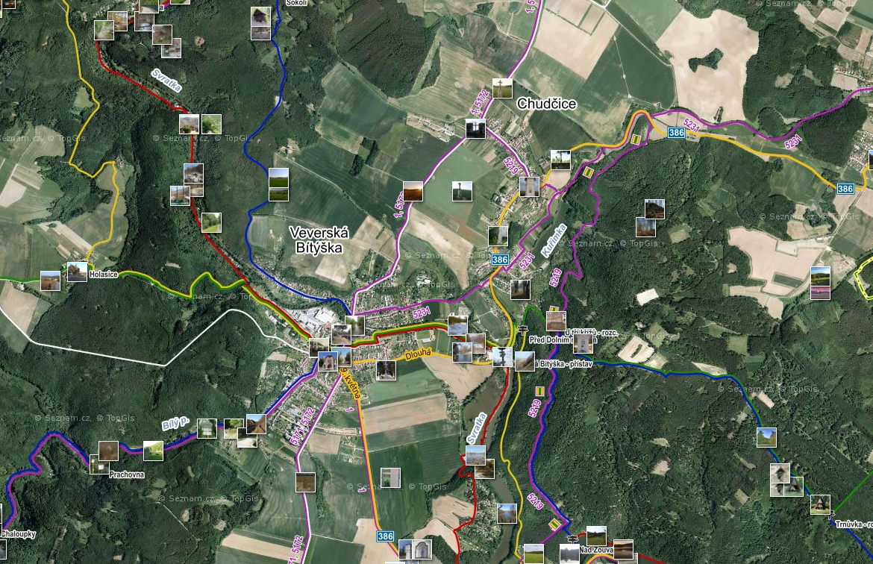
Popis map
Geografické názvosloví a vytváření cizích jmen
Písmo na mapách
Kartografická generalizace
Generalizační metody
Notes:
Obecně lze prohlásit, že na mapě lze uvést jenom tolik popisu mapy, kolik je únosné z hlediska čitelnosti (náplně/ grafické zátěže) mapy, popisná složka mapy musí být autentická a jazykově správná a musí vycházet ze standardizovaného názvosloví, bez popisu by byla mapa „němá“, „slepá“

Slide 7
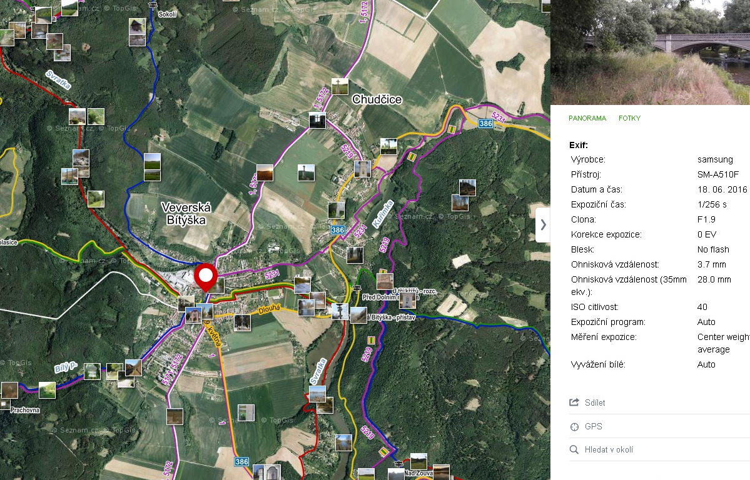
Popis map
Geografické názvosloví a vytváření cizích jmen
Písmo na mapách
Kartografická generalizace
Generalizační metody
Notes:
Obecně lze prohlásit, že na mapě lze uvést jenom tolik popisu mapy, kolik je únosné z hlediska čitelnosti (náplně/ grafické zátěže) mapy, popisná složka mapy musí být autentická a jazykově správná a musí vycházet ze standardizovaného názvosloví, bez popisu by byla mapa „němá“, „slepá“

Slide 8
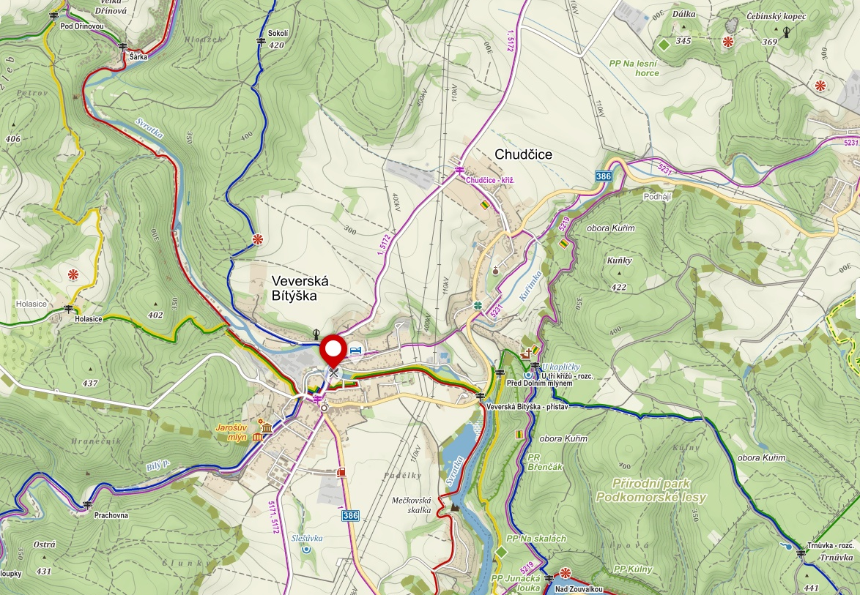
Popis map
Geografické názvosloví a vytváření cizích jmen
Písmo na mapách
Kartografická generalizace
Generalizační metody
Notes:
Obecně lze prohlásit, že na mapě lze uvést jenom tolik popisu mapy, kolik je únosné z hlediska čitelnosti (náplně/ grafické zátěže) mapy, popisná složka mapy musí být autentická a jazykově správná a musí vycházet ze standardizovaného názvosloví, bez popisu by byla mapa „němá“, „slepá“

Slide 9
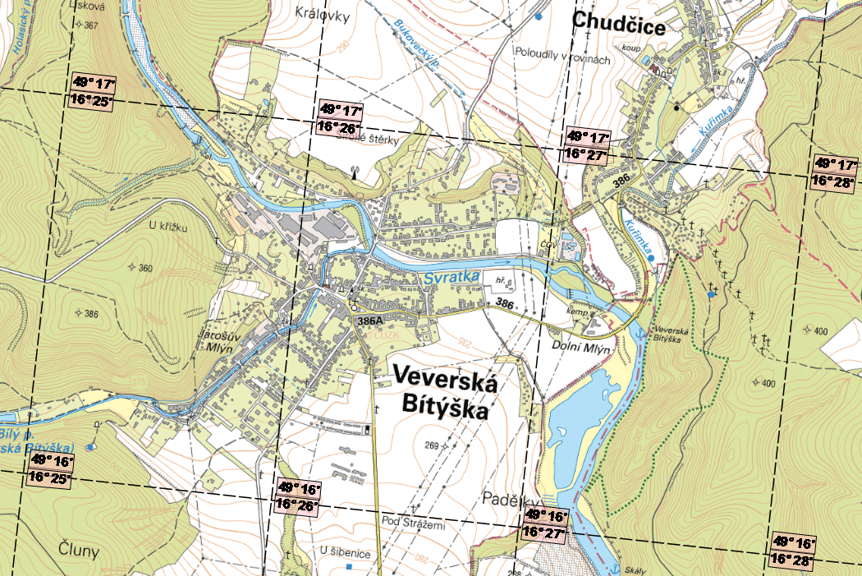
Popis map
Geografické názvosloví a vytváření cizích jmen
Písmo na mapách
Kartografická generalizace
Generalizační metody
Notes:
Obecně lze prohlásit, že na mapě lze uvést jenom tolik popisu mapy, kolik je únosné z hlediska čitelnosti (náplně/ grafické zátěže) mapy, popisná složka mapy musí být autentická a jazykově správná a musí vycházet ze standardizovaného názvosloví, bez popisu by byla mapa „němá“, „slepá“

Slide 10
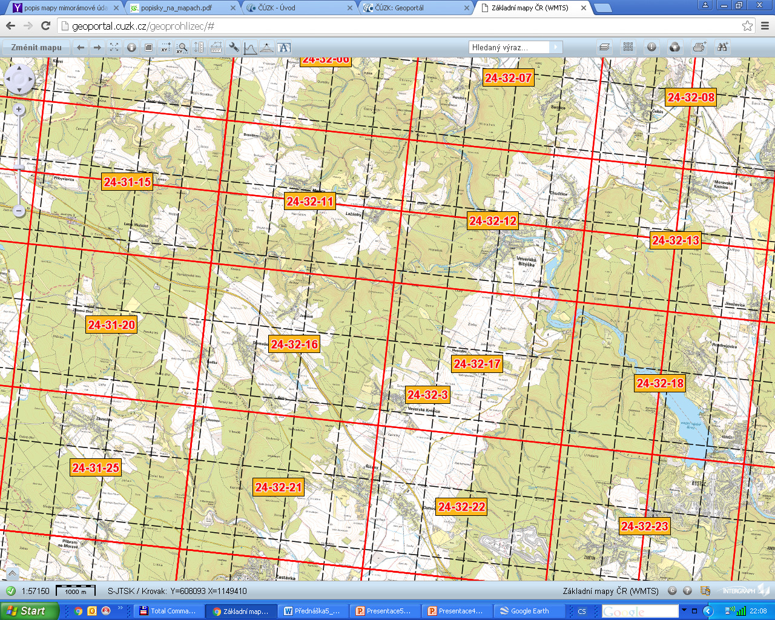
Popis map
Geografické názvosloví a vytváření cizích jmen
Písmo na mapách
Kartografická generalizace
Generalizační metody
Notes:
Obecně lze prohlásit, že na mapě lze uvést jenom tolik popisu mapy, kolik je únosné z hlediska čitelnosti (náplně/ grafické zátěže) mapy, popisná složka mapy musí být autentická a jazykově správná a musí vycházet ze standardizovaného názvosloví, bez popisu by byla mapa „němá“, „slepá“

Slide 11
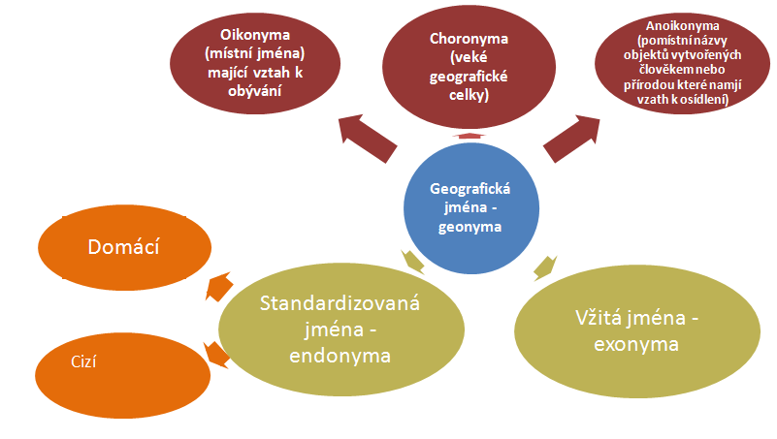
Typ označení
Typ teritoriality
Popis map
Geografické názvosloví a vytváření cizích jmen
Písmo na mapách
Kartografická generalizace
Generalizační metody

Slide 12
Geografické názvosloví dělíme podle typu označení na:
Toponyma - vlastní jméno neživého přírodního objektu a jevu (hora, řeka apod.) nebo člověkem vytvořeného objektu a jevu (sídlo, přehrada apod.),
Choronyma - vlastní jména větších zeměpisných celků přírodního (Evropa) nebo administrativního charakteru (Česká republika)
Oikonyma - vlastní jména místní, jsou názvy obydlených objektů a míst, ať už existujících, či zaniklých, tj. názvy měst, vsí, osad, samot, jednotlivých domů apod.
Anoikonyma - vlastní jména pomístní, jsou názvy zeměpisných objektů nesídlištní povahy, např. vlastní jména řek, pohoří, vlastní jména pozemků, cest atd.
Popis map
Geografické názvosloví a vytváření cizích jmen
Písmo na mapách
Kartografická generalizace
Generalizační metody

Slide 13
Dělení anoikonym na:
Hydronyma - jsou vlastní jména vodních toků, vodních ploch a jejich částí, některých vodních děl atd.
Oronyma - jsou vlastní jména prvků vertikální členitosti zemského povrchu, například hor a pohoří, údolí, nížin, sedel atd.
Hodonyma - jsou vlastní jména dopravních cest, brodů mostů, lávek
Speleonyma – jsou vlastní názvy pro jeskyní
Pozemková - traťová jména
Názvy jiných objektů stromů , staveb, lomů …
Popis map
Geografické názvosloví a vytváření cizích jmen
Písmo na mapách
Kartografická generalizace
Generalizační metody

Slide 14
Geografické názvosloví dělíme podle typu teritoriality na:
Exonyma z řeckého exónymos - a to z (éxō) vně a (ónyma) jméno, představují domácí podobu cizího zeměpisného názvu (toponyma) označujícího objekt ležící vně území domácího jazyka (např. Řím místo Roma, Vídeň místo Wien), některá exonyma se pomalu přestávají používat - otázka jakou domácí pododu mají české jména pro Aachen, Regensburg, Mülhuosse, Kostanz, Meissen?
Endonymum je naproti tomu jméno, které je užíváno na stejném území jinou skupinou obyvatel.
Popis map
Geografické názvosloví a vytváření cizích jmen
Písmo na mapách
Kartografická generalizace
Generalizační metody

Slide 15
Endonyma
Domácí
Úřední jazyk
Standardizovaná podoba
Názvoslovný lexikon (Názvoslovná komise ČÚZK)
Cizí
Pokud možno jediný název
V úřední řeči příslušného státu
Při více úředních jazycích se obvykle používá mezinárodně nejznámnější
Při používání musí mít endonyma přednost i na cizojazyčných mapách.
Popis map
Geografické názvosloví a vytváření cizích jmen
Písmo na mapách
Kartografická generalizace
Generalizační metody

Slide 16
Exonyma
Na mapách se používají tzv. dublety – malé písmo v závorce pod originálním názvem
Fonetická úprava: Hamburg – Hamburk, Warszava – Varšava, London – Londýn, Bucuresti - Bukurešť
Fonetické přetvoření: Venezia – Benátky, Roma – Řím, Dresden – Drážďany, Wien - Vídeň
Překlad – Beograd – Bělehrad, Graz – Štýrský Hradec, Rocky Mountains – Skalisté hory
Bez opory v předloze – Německo (podle „němých“ lidí), Rakousko (podle hradu Rakús na česko-rakouské hranici)
Popis map
Geografické názvosloví a vytváření cizích jmen
Písmo na mapách
Kartografická generalizace
Generalizační metody

Slide 17
Exonyma & OSN
Přizpůsobení cizích názvů výslovnosti nebo překladem cizích názvů
Každá členská země OSN je povinna vydat seznam svých exonym nacházejících se mimo své státní území
Exonyma se mohou používat pokud jsou schválena příslušnou zemí
Podle rezolucí OSN se doporučuje nevytvářet nová exonyma, ale preferovat používání oficiálních endonym (všechny jazyky si jsou rovnocenné, neplatí nadřazenost tzv. světových jazyků)
Popis map
Geografické názvosloví a vytváření cizích jmen
Písmo na mapách
Kartografická generalizace
Generalizační metody

Slide 18
Cizí jména
V případě multijazyčných zemí se používá jméno známější (používanější) – druhé jméno se uvádí jako dublet – Dublin x Baile Atha Cliath
V názvech latinkovými písmy se uvádí i znaky nepoužívané v češtině – transpozice
Pro oblasti s hláskovými nelatinkovými písmy (azbuka, řečtina, arabština, hebrejština...) se používá transliterace – přepis do latinky
Pro oblasti s ideografickým písmy se používá transkripce = fonetický přepis do latinky – výsledky této metody nejsou jednotné – stále častěji se začínají uplatňovat anglické přepisy – Peking x Beijing
Popis map
Geografické názvosloví a vytváření cizích jmen
Písmo na mapách
Kartografická generalizace
Generalizační metody

Slide 19
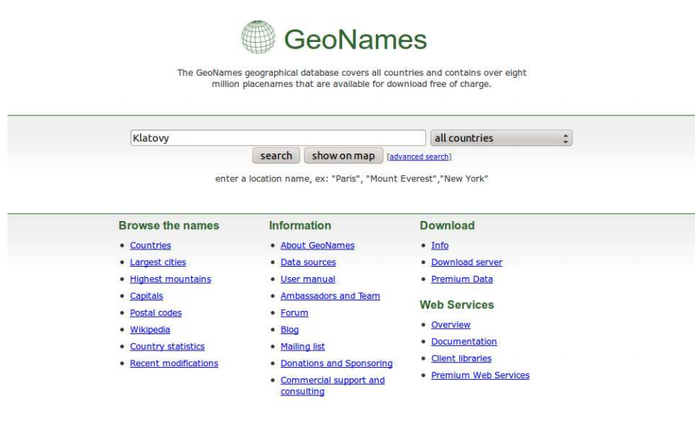
Popis map
Geografické názvosloví a vytváření cizích jmen
Písmo na mapách
Kartografická generalizace
Generalizační metody

Slide 20

Popis map
Geografické názvosloví a vytváření cizích jmen
Písmo na mapách
Kartografická generalizace
Generalizační metody

Slide 21
Písmo na mapě
Podíl písma na grafickém zaplnění mapy topografické mapy středních měřítek – cca 5%
Přehledné mapy malých měřítek – 10%, případně více u map s bohatším obsahem
Mezní hodnota grafického zatížení mapy = 30% (při překročení této hodnoty se snižuje čitelnost mapy) Písmo může tvořit až polovinu grafického obsahu mapy
Informační i estetická hodnota
Popis map
Geografické názvosloví a vytváření cizích jmen
Písmo na mapách
Kartografická generalizace
Generalizační metody

Slide 22
Typy písma
Nelatinková pravosměrná
Řecké písmo
Slovanská písma – azbuka, bulharské, srbské
Latinková
Antikva
Grotesk
Lineární antikva
Egyptienka
Písmo kaligrafické
Exotická
Čínské
Japonské
Barmské
Hindské
...
Nelatinková levosměrná
Písmo arabské
Hebrejské písmo
Popis map
Geografické názvosloví a vytváření cizích jmen
Písmo na mapách
Kartografická generalizace
Generalizační metody

Slide 23
Klasifikace písem
Klasická písma - ATYPI
Počítačová písma - FontFont
Renesanční antikva
Barokní antikva
Klasicistická antikva
Tučná antikva
Egyptienka
Bezserifová písma
Skripty (imitace ručně psaných písem)
Zdobená písma
Lomená písma
Nelatinková písma
Typografická
Geometrická
Amorfní
Ironická
Historická
Inteligentní
Ručně psaná
Destrukční
Obrázková
Popis map
Geografické názvosloví a vytváření cizích jmen
Písmo na mapách
Kartografická generalizace
Generalizační metody

Slide 24
Vlastnosti písma
Velikost
Sklon
Řez (úzká, obyčejná, široká)
Tloušťka (hubená, polotučná, tučná)
Forma (plná, dutá, plastická...)
Dekorace (podtržení, nadtržení, přeškrtnutí...)
Litery (verzálky, mínusky, kapitálky)
Barva – písma, pozadí, stínu...
dutá
plastická
Popis map
Geografické názvosloví a vytváření cizích jmen
Písmo na mapách
Kartografická generalizace
Generalizační metody

Slide 25
Kartografická kurzíva
Speciální řez písma – tučný, kurzíva (šikmé písmo)
Zpětná kurzíva (doleva nakloněná)
Mercator (1540) – Literarum latinarum, quas Italicas cursoriasque vocant, scribendarum ratio (How to Write the Latin Letters Which They Call Italic or Cursive)
Nahradila starší gotické (ručně psané) písmo
Zlepšení čitelnost map
Zjednodušení tisku
Popis map
Geografické názvosloví a vytváření cizích jmen
Písmo na mapách
Kartografická generalizace
Generalizační metody

Slide 26
Základní pravidla pro písmo
Střídmé používání různých typů písma
Maximálně dva rody písma (jasně odlišené)
Nepoužívat dekorativní písma
Velikost písma odpovídá velikosti (významu) popisovaného objektu
Umisťování popisu
U bodových značek by měl být popis vpravo od značky
V případě liniových a areálových značek by značka měla sledovat směr jevu tedy myšlenou osu (např. vodní tok, pohoří...) a optický střed (nesmí ležet mimo plochu)
Na území většího rozsahu by písmo mělo sledovat směr rovnoběžek
Popis map
Geografické názvosloví a vytváření cizích jmen
Písmo na mapách
Kartografická generalizace
Generalizační metody

Slide 27
Problematika umisťování popisků
Popis by měl vytvářet představu o popisovaném jevu
Základní konflikty:
– Překryt popisků
– Překryt popisků a mapových značek
– Jednoznačné přiřazení popisku a mapové značky
Vlastnosti popisku
– Velikost
– Velkost mezer (proložení)
– Typ písma
– Natočení
Popis map
Geografické názvosloví a vytváření cizích jmen
Písmo na mapách
Kartografická generalizace
Generalizační metody

Slide 28
Popisek by měl být umístěný...
Vodorovně!!!
Vyjimky: Popis podél zeměpisné sítě a popis liniových a plošných objektů podél jejích os (u dlouhých znaků se preferují vícenásobné popisy)
Jasně, srozumitelně a jednoznačně , mezi popisem a příslušným znakem by neměl ležet žádný jiný prvek
Hierarchicky – od největších po nejmenší
Významnější prvky se zobrazují graficky výraznějším popisem (podtržení, velikost, barva...)
Popisná složka mapy musí být autentická a jazykově správná
Používá se standardizované názvosloví
Popis map
Geografické názvosloví a vytváření cizích jmen
Písmo na mapách
Kartografická generalizace
Generalizační metody

Slide 29
Definice generalizace
Kartografická generalizace spočívá ve výběru, geometrickém zjednodušení a zevšeobecnění objektů, jevů a jejich vzájemných vztahů pro jejich grafické vyjádření v mapě, ovlivněné účelem, měřítkem mapy a vlastním předmětem kartografického zobrazování (ČSN 73 046)
Generalizace je výběr a zjednodušení detailů zobrazovaných objektů s ohledem na měřítko a účel mapy. Při generalizaci je cílem stanovit co je zásadní (definice pro GIS).
Popis map
Geografické názvosloví a vytváření cizích jmen
Písmo na mapách
Kartografická generalizace
Generalizační metody

Slide 30
Důvody použití generalizace
Redukce objemu dat
Změna měřítka mapy
Změna účelu mapy
Zlepšení grafické stránky mapy
Popis map
Geografické názvosloví a vytváření cizích jmen
Písmo na mapách
Kartografická generalizace
Generalizační metody

Slide 31
Kartografická a modelová generalizace
Kartografickou generalizací rozumíme proces probíhající mezi kartografickými modely různých měřítek
Modelovou generalizací rozumíme proces, který probíhá mezi dvěma modely většinou různých měřítek, jehož výsledkem je geoprostorový model
Geoprostorový model nedeformuje geometrickou polohu prvků jinak, než že při přechodu z větší do menší podrobnosti zjednodušuje jejich tvar tak, aby byly zobrazitelné ve výsledném měřítku
Kartografický model zohledňuje a řeší právě i konflikty mezi jednotlivými prvky tak, aby bylo možné provést tisk kartografického díla v daném měřítku
Popis map
Geografické názvosloví a vytváření cizích jmen
Písmo na mapách
Kartografická generalizace
Generalizační metody

Slide 32
Generalizační metody
Výběr (selekce)
Klasifikace
Geometrická generalizace (zjednodušení, vyhlazení, zlepšení, pravoúhlé vyrovnání, posun, pootočení)
Operace s plochami (seskupování, vypouštění, rozdělení)
Prostorová redukce (collapsing)
Změna grafické reprezentace (včetně zvýraznění)
Generalizace textových popisků a doplňků
Generalizace atributové složky
Popis map
Geografické názvosloví a vytváření cizích jmen
Písmo na mapách
Kartografická generalizace
Generalizační metody

Slide 33
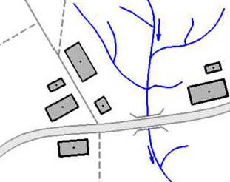
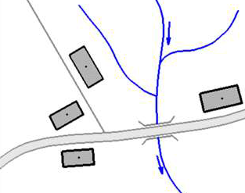
Výběr
Jedná se o výběr prvků, které mají být vizuálně potlačeny tak, aby tvořili pozadí mapy, případně byly z mapy úplně vypuštěny
Naproti tomu prvky vybrané k zobrazení určitého tématu jsou zvýrazněny
Při výběru však někdy nelze vypustit všechny prvky splňující výběrová kritéria, a to v takových případech, kdy například nelze vypustit polní nebo lesní cestu, která je jedinou komunikací vedoucí např. k chatovým osadám, nebo k jiným objektům, které po generalizaci na mapě zůstávají – tím by se narušil důležitý orientační prvek na mapě a to v podobě informace o přístupu k daným objektům.
Popis map
Geografické názvosloví a vytváření cizích jmen
Písmo na mapách
Kartografická generalizace
Generalizační metody

Slide 34
Klasifikace - cenzální a normativní výběr
Cenzální způsob výběru spočívá ve stanovení minimálních limitů, při jejichž splnění budou prvky do nového datového modelu zařazeny
Jedná se o podmínky
– kvantitativní (velikost, rozměry, vzdálenost od jiných prvků…)
– kvalitativní (význam, tematická vrstva…).
Normativní výběr závisí na stanovení experimentálně zjištěných norem, které určují četnost prvků v mapě
Tento způsob výběru, stejně jako výběr prvků, který se řídí významem prvků nebo vizualizačními kritérii (např. grafická hustota mapy), je využíván v rámci kartografické generalizace
Popis map
Geografické názvosloví a vytváření cizích jmen
Písmo na mapách
Kartografická generalizace
Generalizační metody

Slide 35
Geometrická generalizace
Geometrická generalizace (úprava tvarů) spočívá v úpravě tvarů linií, přičemž se jedná jak o vlastní liniové prvky, tak o obrysové čáry prvků plošných
Geometrickou generalizaci nelze implementovat na bodové prvky
Mezi operace patřící ke geometrické generalizaci řadíme:
– Zjednodušení
– Vyhlazení (shlazení)
– Zlepšení
– Posun
– Pootočení
Popis map
Geografické názvosloví a vytváření cizích jmen
Písmo na mapách
Kartografická generalizace
Generalizační metody

Slide 36
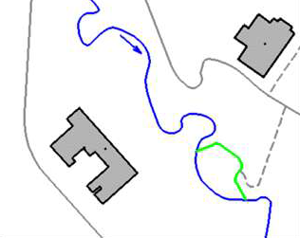
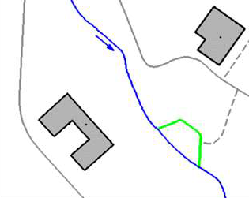
Zjednodušování
Jedná se o zjednodušení linií a ploch
Je užitečné zvláště tedy, když jsou podkladová kartografická data příliš detailní – např. při tvorbě mapy většího měřítka generalizací kresby mapy menšího měřítka
Při této operaci je nutné zachovat koncové body (zachování topologických vazeb), průběh generalizované linie přibližně v průběhu původní linie (relativní proporce, specifické tvary), přibližnou výměru (pokud se jedná o obvod plochy)
Popis map
Geografické názvosloví a vytváření cizích jmen
Písmo na mapách
Kartografická generalizace
Generalizační metody

Slide 37
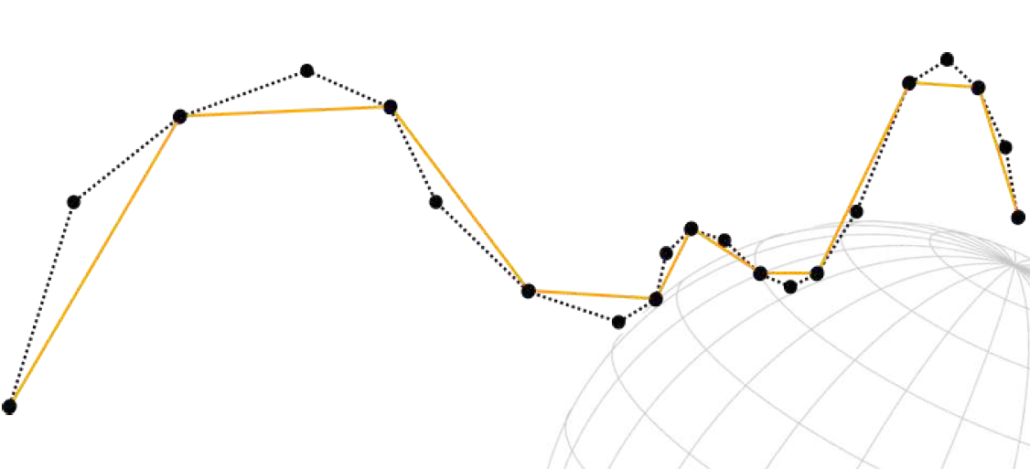
Algoritmy pro zjednodušení linie
Vypuštění (resp. ponechání) každého x-tého bodu linie
Eliminace blízkých bodů (délkový test)
Eliminace bodů s malým úhlovým rozdílem (úhlový test)
Eliminace bodů s malou kolmou vzdáleností od základní linie
Langův algoritmus (založený na porovnávání minimálních kolmých vzdáleností)
Reumann-Witkamův algoritmus (tvorba obalového koridoru okolo generalizované linie)
Visvalingam-Whyattův algoritmus
Douglas-Peuckerův algoritmus
Vypouštění podle pořadí
Popis map
Geografické názvosloví a vytváření cizích jmen
Písmo na mapách
Kartografická generalizace
Generalizační metody

Slide 38
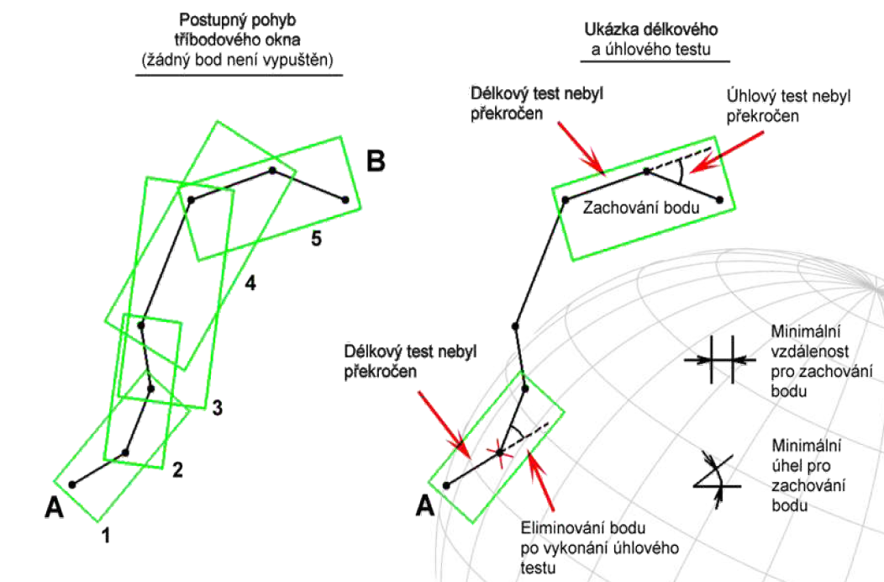
Délkový a úhlový test
Popis map
Geografické názvosloví a vytváření cizích jmen
Písmo na mapách
Kartografická generalizace
Generalizační metody

Slide 39
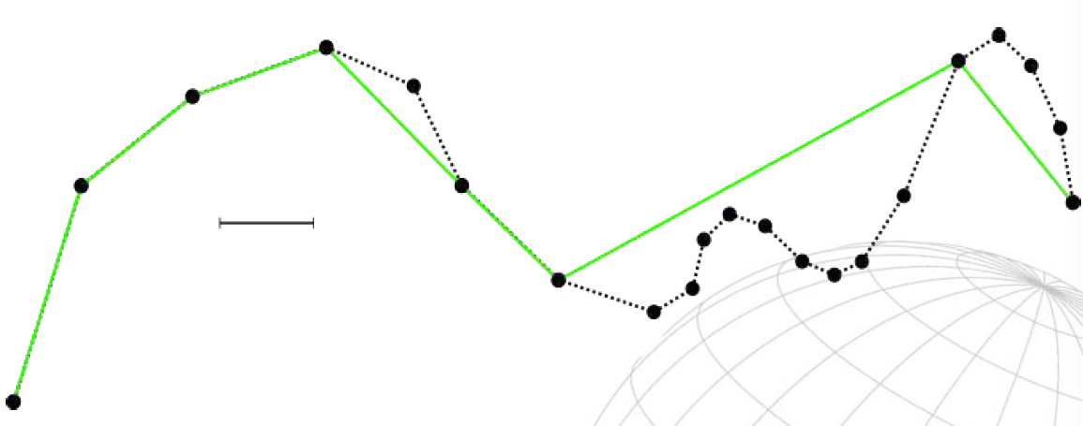
Délkový test
Popis map
Geografické názvosloví a vytváření cizích jmen
Písmo na mapách
Kartografická generalizace
Generalizační metody

Slide 40
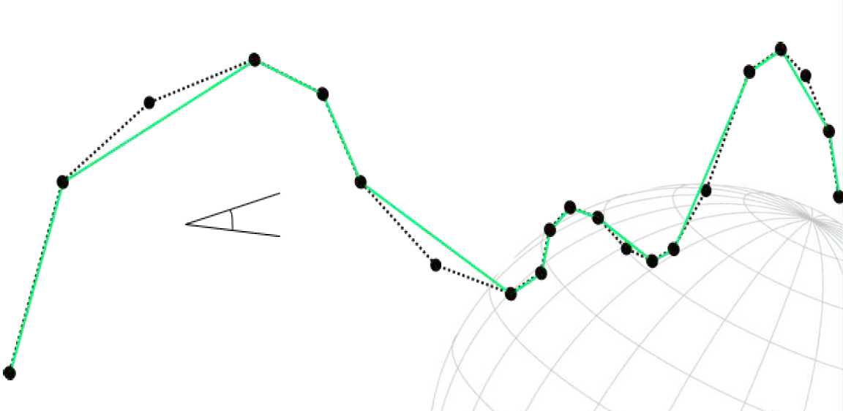
Úhlový test
Popis map
Geografické názvosloví a vytváření cizích jmen
Písmo na mapách
Kartografická generalizace
Generalizační metody

Slide 41
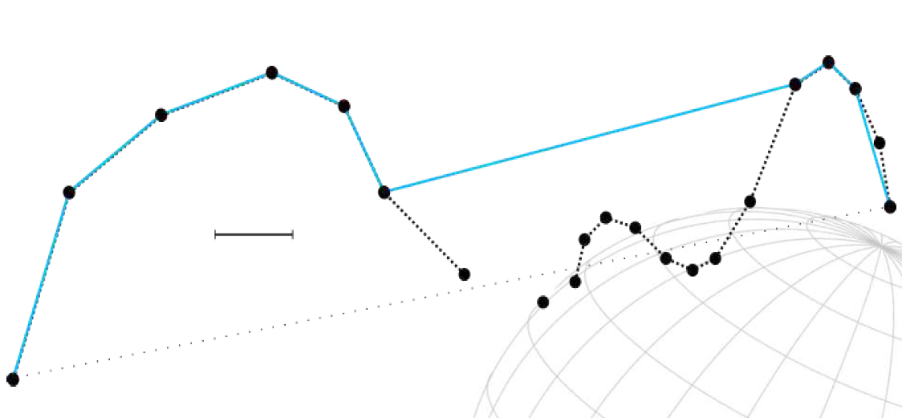
Test kolmice
Popis map
Geografické názvosloví a vytváření cizích jmen
Písmo na mapách
Kartografická generalizace
Generalizační metody

Slide 42
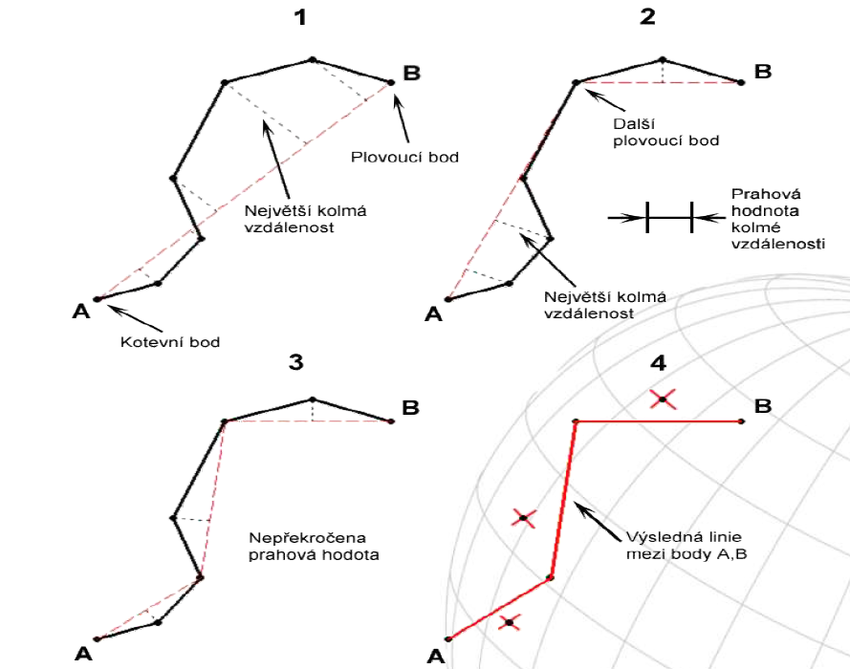
Douglas-Peuckerova metoda
Popis map
Geografické názvosloví a vytváření cizích jmen
Písmo na mapách
Kartografická generalizace
Generalizační metody

Slide 43
Zjednodušování detailů budov
Odstranění detailů budov – například příliš malých hran, výstupků, výklenků a schodovitých útvarů
Pokud jsou minimální délky stanoveny takovým způsobem, že žádná, případně pouze jedna hrana budovy splňuje omezující podmínky, pak je polygon nahrazen bodovou značkou (viz prostorová redukce) nebo dojde k tzv. maximální geometrické generalizaci
V případě maximální generalizace je polygon budovy bez ohledu na původní tvar nahrazen obdélníkem, pro který jsou stanovy tyto podmínky:
- Obdélník má směr nejdelší strany polygonu
- Plochá původního a generalizovaného polygonu má být shodná
- Těžiště původní plochy a těžiště obdélníku má být totožné
- Poměr stran generalizovaného obdélníku má být stejný jako poměr stran obdélníku opsaného původnímu polygonu
Popis map
Geografické názvosloví a vytváření cizích jmen
Písmo na mapách
Kartografická generalizace
Generalizační metody

Slide 44
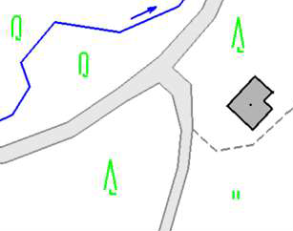
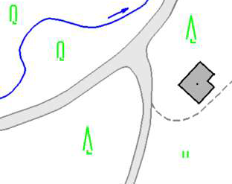
Vyhlazení
Vyhlazením linií se zvyšuje estetičnost kresby mapy
Vyhlazení linií se provádí převážně ve dvou případech
– Za prvé, když podkladovým materiálem pro tvorbu mapy je taková mapa, na které byla kresba provedena pomocí lomené čáry
– Za druhé, pokud máme souřadnice bodů a měřický náčrt, pak je původní kresba spojnicí souřadnic bodů, ovšem generalizovaná kresba bude hladká křivka procházející souřadnicemi bodů
Popis map
Geografické názvosloví a vytváření cizích jmen
Písmo na mapách
Kartografická generalizace
Generalizační metody

Slide 45
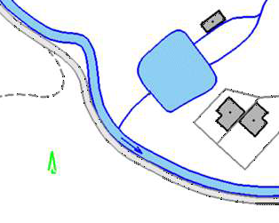
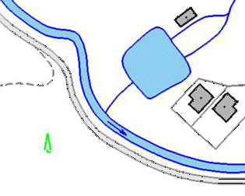
Posunutí
Posunutí objektů na mapě se používá pro lepší zviditelnění oddělení mezi objekty na mapě, které by skutečným zakreslením v měřítku mapy mohly splývat v jeden celek (harmonizace mapy)
Objekty s menší prioritou se odsazují, čímž se poruší jejich přesná poloha na mapě, ale zvýší se přehlednost mapy
Tento případ může nastat například v údolích potoků a řek, podél kterých vede silnice nebo železnice – v tomto případě se zachovává přesný zákres vodního toku a ostatní okolní objekty se posunují
Popis map
Geografické názvosloví a vytváření cizích jmen
Písmo na mapách
Kartografická generalizace
Generalizační metody

Slide 46
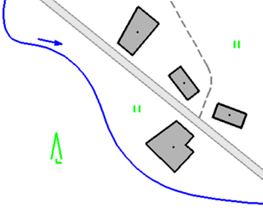
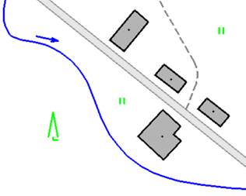
Pootočení
Oblast kartografické generalizace (tzv. harmonizace mapy)
Během této operace dochází ke ztrátě přesnosti datového modelu (stejně jako v případě posunu)
Posun nebo pootočení můžeme z hlediska modelové generalizace akceptovat, pouze pokud se jedná o generalizaci spojenou se zpřesněním vstupních dat, konkrétně například při zpřesňování jednoho datového zdroje pomocí druhého (katastrální mapa versus ortofoto)
Popis map
Geografické názvosloví a vytváření cizích jmen
Písmo na mapách
Kartografická generalizace
Generalizační metody

Slide 47
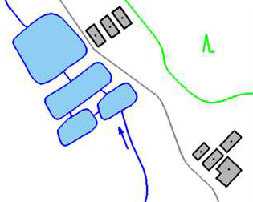
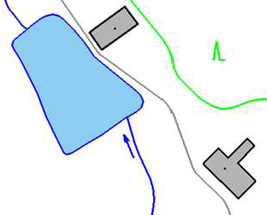
Mezi operace s plochami počítáme
– slučování ploch
– zrušení ploch
– rozdělení ploch
Slučování (sdružování, agregace)
Jedná se o seskupení příliš malých nebo izolovaných ploch, případně linií
Malé plochy, které by po výběru měly být vypuštěny se sloučí s většími (přitom se podle kultury, tématu nebo významu sousedních ploch vybírá, k jaké ploše mají být menší plochy přidány)
Hranice mezi menší a větší plochou se pak z kresby vypouští
Lze slučovat i stejně velké plochy podobného nebo stejného významu
Existuje i agregace na základě změny klasifikace
Algoritmy – sjednocení obalových ploch, triangulace ploch
Popis map
Geografické názvosloví a vytváření cizích jmen
Písmo na mapách
Kartografická generalizace
Generalizační metody

Slide 48
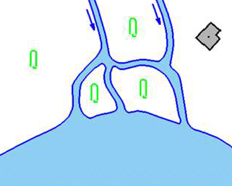
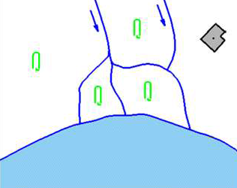
Prostorová redukce
Změna dimenze mapového znaku
Plocha linii (vodní toky nebo komunikace, používá algoritmus triang. ploch)
Plocha bod (budovy malých rozměrů, viz geometrická generalizace)
Linie bod
Bod plocha (vytvoření bloku zástavby z izolovaných budov reprezentovaných bodovými znaky)
Popis map
Geografické názvosloví a vytváření cizích jmen
Písmo na mapách
Kartografická generalizace
Generalizační metody

Slide 49
Změna grafické reprezentace
V tomto případě se jedná o změnu vlastního kartografického symbolu nebo alespoň některé jeho vlastnosti (barva, síla čáry, struktura…)
Tato operace nemá v rámci geoprostorové generalizace význam, neboť v rámci objektů se evidují pouze samotné elementy a nikoli jejich grafické vyjádření – kartografická generalizace
Proto provedení změny grafické reprezentace prvku, přičemž se může jednat o bodový, čárový i plošný prvek, řadíme až za geoprostorové generalizaci
Popis map
Geografické názvosloví a vytváření cizích jmen
Písmo na mapách
Kartografická generalizace
Generalizační metody

Slide 50
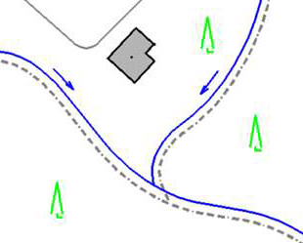
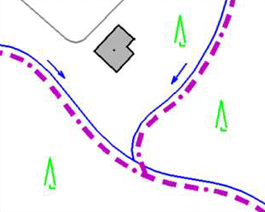
Zvýraznění (exaggerace)
Zvýraznění se používá v případech, kdy daný prvek na mapě je důležitým prvkem tematické složky mapy, a proto musí být v kresbě mapy vyzdvižen do popředí kresby
Popis map
Geografické názvosloví a vytváření cizích jmen
Písmo na mapách
Kartografická generalizace
Generalizační metody

Slide 51
Generalizace textových popisků a doplňků
Jedná se především o
– Výběr
– Posun
– Grafické přiřazení
– Vytváření zkratek
Textové prvky musí zůstat v datovém modelu kompletní, proto se s tímto způsobem setkáme při harmonizování obsahu mapy
Popis map
Geografické názvosloví a vytváření cizích jmen
Písmo na mapách
Kartografická generalizace
Generalizační metody

